Slide 1
Informatik Q4 Abels

Slide 2
Schaltnetze

Slide 3
Schaltnetze
Bausteine
Funktion | IEEE-Symbol
NOT-Gatter
OR-Gatter
AND-Gatter
NAND-Gatter
NOR-Gatter

Slide 4
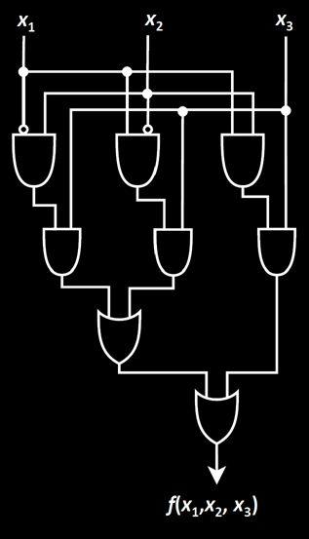
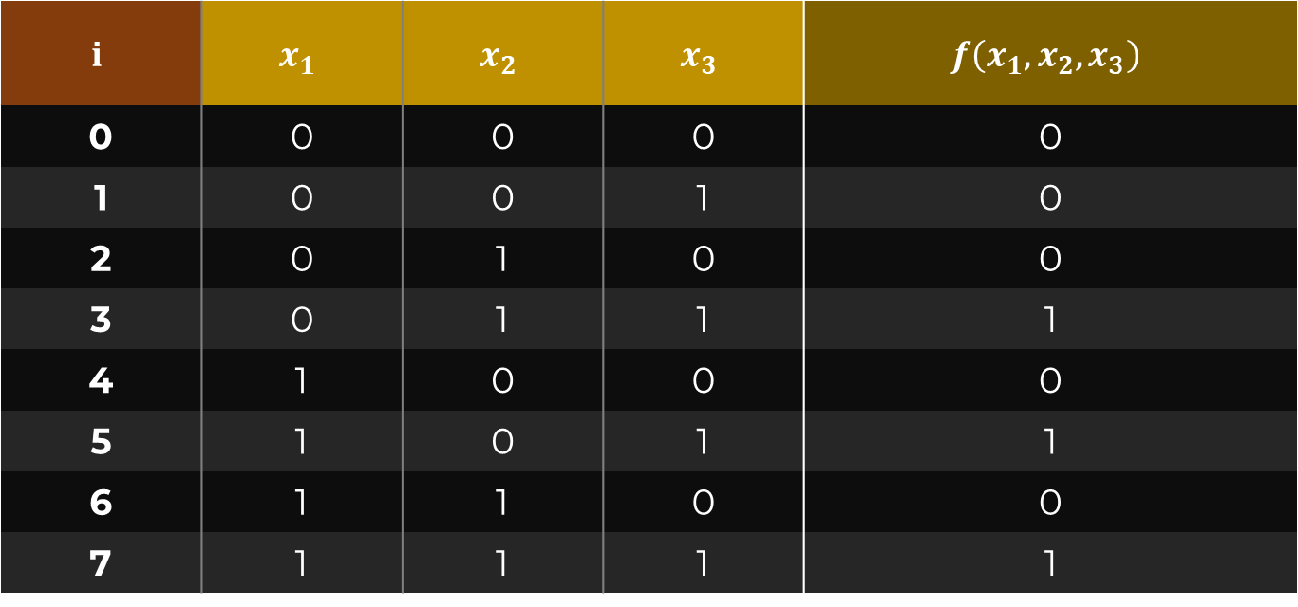
Übung 1
…
Stelle die gegebene Boolesche Funktion in DNF als Schaltnetz dar.
$$i$$ | $$x_{1}$$ | $$x_{2}$$ | $$x_{3}$$ | $$f\left(x_{1},x_{2},x_{3}\right)$$
0 | 0 | 0 | 0 | 0
1 | 0 | 0 | 1 | 0
2 | 0 | 1 | 0 | 0
3 | 0 | 1 | 1 | 1
4 | 1 | 0 | 0 | 0
5 | 1 | 0 | 1 | 1
6 | 1 | 1 | 0 | 0
7 | 1 | 1 | 1 | 1

Slide 5
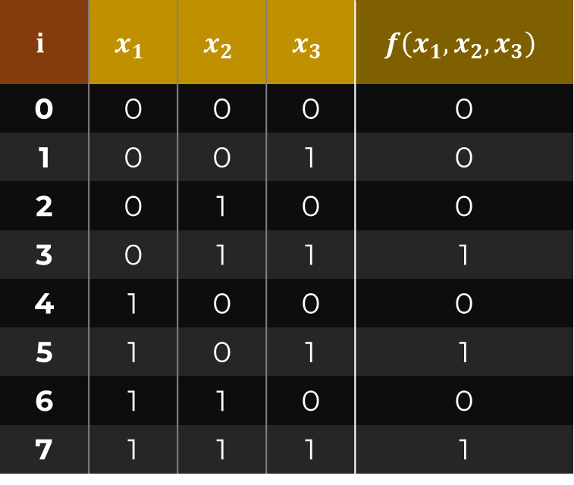

Übung 1
$$f\left(x_{1},x_{2},x_{3}\right)=m_{3}+m_{5}+m_{7}=¬x_{1}⋅x_{2}⋅x_{3}+x_{1}⋅¬x_{2}⋅x_{3}+x_{1}⋅x_{2}⋅x_{3}$$
$$i$$ | $$x_{1}$$ | $$x_{2}$$ | $$x_{3}$$ | $$f\left(x_{1},x_{2},x_{3}\right)$$
0 | 0 | 0 | 0 | 0
1 | 0 | 0 | 1 | 0
2 | 0 | 1 | 0 | 0
3 | 0 | 1 | 1 | 1
4 | 1 | 0 | 0 | 0
5 | 1 | 0 | 1 | 1
6 | 1 | 1 | 0 | 0
7 | 1 | 1 | 1 | 1
$$x_{1}$$
x
$$x_{2}$$
x
$$x_{3}$$
x
$$f$$

Slide 6
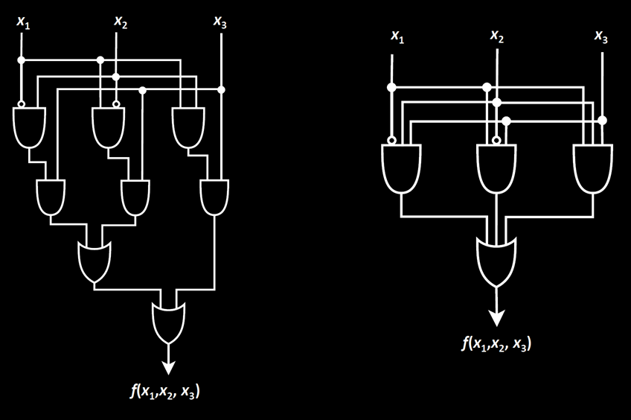
Übung 1 (Alternativen)
$$f\left(x_{1},x_{2},x_{3}\right)=m_{3}+m_{5}+m_{7}=¬x_{1}⋅x_{2}⋅x_{3}+x_{1}⋅¬x_{2}⋅x_{3}+x_{1}⋅x_{2}⋅x_{3}$$
$$x_{1}$$
x
$$x_{2}$$
x
$$x_{3}$$
x
$$f$$

Slide 7
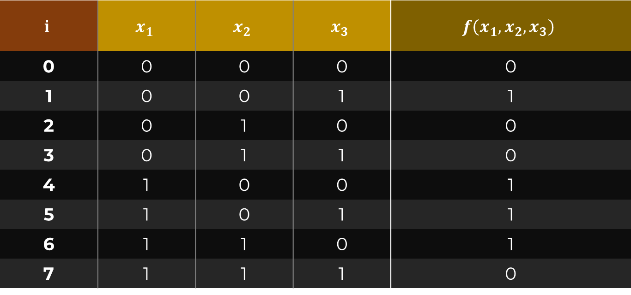
Übung 2
Stelle die gegebene Boolesche Funktion in DNF und KNF je als Schaltnetz dar.
$$i$$ | $$x_{1}$$ | $$x_{2}$$ | $$x_{3}$$ | $$f\left(x_{1},x_{2},x_{3}\right)$$
0 | 0 | 0 | 0 | 0
1 | 0 | 0 | 1 | 1
2 | 0 | 1 | 0 | 0
3 | 0 | 1 | 1 | 0
4 | 1 | 0 | 0 | 1
5 | 1 | 0 | 1 | 1
6 | 1 | 1 | 0 | 1
7 | 1 | 1 | 1 | 0

Slide 8
Übung 2
DNF
$f\left(x_{1},x_{2},x_{3}\right)=\overline{x_{1}} \overline{x_{2}}x_{3}+x_{1}\overline{x_{2}} \overline{x_{3}}+$ $x_{1}\overline{x_{2}}x_{3}+$ $x_{1}x_{2}\overline{x_{3}}$
$$x_{1}$$
x
$$x_{2}$$
x
$$x_{3}$$
x
$$f$$

Slide 9
Übung 2
KNF
$f\left(x_{1},x_{2},x_{3}\right)=\left(x_{1}+x_{2}+x_{3}\right)⋅\left(x_{1}+\overline{x_{2}}+x_{3}\right)⋅$ $\left(x_{1}+\overline{x_{2}}+\overline{x_{3}}\right)⋅$ $\left(\overline{x_{1}}+\overline{x_{2}}+\overline{x_{3}}\right)$
$$x_{1}$$
x
$$x_{2}$$
x
$$x_{3}$$
x
$$f$$

Slide 10
Schaltnetze

Slide 11
Eine Lampe wird von drei Schaltern $s_{1}, s_{2}$ und $s_{3}$ an- oder ausgeschaltet. Die Lampe soll leuchten, wenn:
$s_{1}$ aus, $s_{2}$ aus, $s_{3}$ aus, oder
$s_{1}$ aus, $s_{2}$ an, $s_{3}$ aus, oder
$s_{1}$ an, $s_{2}$ aus, $s_{3}$ aus ist.
In allen anderen Fällen soll die Lampe nicht leuchten.
Stelle eine Wertetabelle auf, die beschreibt, wie sich der Zustand der Lampe $L$ als Funktion $B^{3}→B$ von $s_{1},s_{2},s_{3}$ verhält. Dabei soll der Zustand „aus“ mit 0 und „an“ mit 1 kodiert werden.
Gib die Schaltfunktion von $L$ in DNF an und zeichne das Schaltnetz.
Gib die Schaltfunktion von $L$ in KNF an und zeichne das Schaltnetz.

